Slide 1





Los medios de transporte para ir al colegio
Wk 2
L.I: To use strategies for memorisation
(Context – transport to school)
Success Criteria
I can use detective strategies for memorisation
I can respond to questions about transport
I can practise Q&A’s with a partner
Challenge:
I can report on how someone travels (3rd person)
I can find means of transport in the dictionary

Slide 2






¿Cómo vas al colegio?
Voy en …
Listen and repeat many times the question and answers for going to school. Memorise. Some of them are fun answers!
a…
Can you make some detective clues?

Slide 3

¿Cómo vas al colegio?
Voy en
autobús
metro
coche
tren
patinete
Practice reading the question and answers out louds. Remember the vowel sounds you learned in Yr 3?
A E I O U
moto
bicicleta
avión
barco
a pie

Slide 4
A
B
C
D
E
¿Qué letra es?
Partners:What’s the letter? Practise saying the letters in Spanish. One person says the phrase. The other person says the correct letter.
F
G
H
I
J

Slide 5
ir - to go
I
you
he/ she
yo | voy
tú | vas
él/ella | va
go
go
goes
Practise part of the verb in the 1st, 2nd and 3rd person

Slide 6


¿Cómo se escriben los medios de transporte?
Choose letters (sounds) from each square to make up a sentence for each form of transport. Remember to use your starter: Click on the blue shape to find the correct transport answers
au | to | che | pi | to
co | tro | mo | bi | cle
me | bús | ci | ta | e
Respuestas:
Starter: Voy en…
1. autobús
3. coche
5. moto
Voy en autobús
2. bicicleta
4. metro
6. pie
Notes:
Pairs - whiteboards

Slide 7
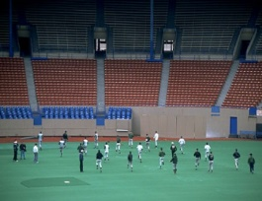

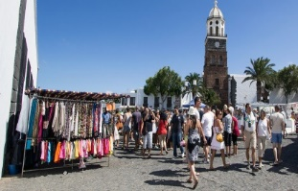

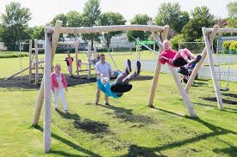

¿Cómo vas …..?
Model Q&A
Mi compañero / a
al estadio
al supermercado
al mercado
al restaurante
al parque
____________________
____________________
____________________
____________________
____________________
Yo (I)
Voy en…
D
A
C
B
E
Listos 1 p.54 ejercicio 1a
Notes:
Teacher Models Partner Q&A – Information gap.

Slide 8
¿Cómo vas…?
Model Q&A
Mi compañero / a
al estadio
al supermercado
al mercado
al restaurante
al parque
____________________
____________________
____________________
____________________
____________________
Yo (I)
Yoy en..
C
D
A
B
E
Listos 1 p.54 ejercicio 1a
Notes:
Pupil Partner Q&A – Information gap.

Slide 9
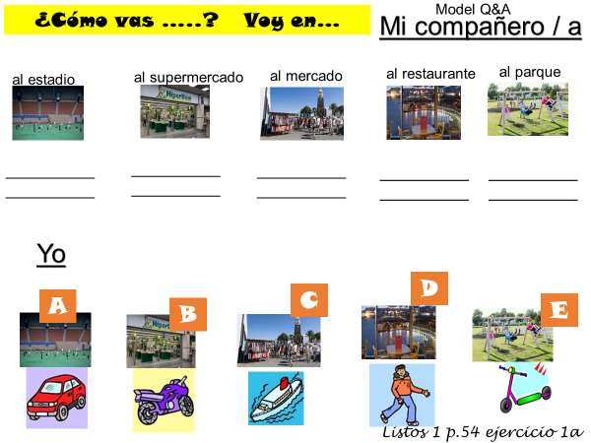
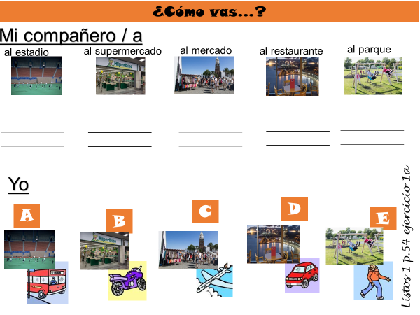
Respuesta!
Answer according to your partner’s questions.
Support during pair speaking activity
avión
tren
coche
patinete
moto
autobús
bicicleta
a pie
barco
metro
Notes:
Support during pair speaking activity

Slide 10
Challenge

Slide 11




Escribe las frases: Write the sentences
Yo
A
C
D
E
B
a.- Voy en autobús al estadio.
b.- Voy en ___________ al _______.
c.-____ ____ ______ ___ _________.
d.-____ ____ ______ ___ _________.
CHALLENGE 2: Write about your friend
e.- E.g., Ana va en avion al estadio.
yo | Voy
tú | Vas
él/ella | va
Notes:
Partner Q&A – Information gap.

Slide 12
Resources

Slide 13
Ir = to go
yo | Voy
tú | Vas
él/ella | va
El Vocabulario –
Los medios de transporte para ir al colegio
¿Cómo vas al colegio?
Voy en…
autobús
metro
coche
tren
patinete
moto
bicicleta
avión
barco
a pie
Notes:
PUPIL VOCAB

Slide 14
Ir = to go
yo | Voy
tú | Vas
él/ella | va
El Vocabulario –
Los medios de transporte para ir al colegio
¿Cómo vas al colegio?
Voy en…
autobús
metro
coche
tren
patinete
moto
bicicleta
avión
barco
a pie
Notes:
PUPIL VOCAB

Slide 15
¿Cómo vas al…..?
Mi compañero / a
al estadio
al supermercado
al mercado
al restaurante
al parque
____________________
____________________
____________________
____________________
____________________
Yo
D
A
C
B
E
Listos 1 p.54 ejercicio 1a
Notes:
Partner Q&A – Information gap.

Slide 16
¿Cómo vas al…?
Mi compañero / a
al estadio
al supermercado
al mercado
al restaurante
al parque
____________________
____________________
____________________
____________________
____________________
Yo
C
D
A
B
E
Listos 1 p.54 ejercicio 1a
Notes:
Partner Q&A – Information gap.

